Slide 1
De stem van leerlingen en ouders

Slide 2
Doelstellingen
Je verwoordt een concreet en helder doel dat je wil bereiken om meer inclusief te werken.
Je omschrijft een eerste stap of actie in de richting van dat doel, opdat elke leerling tot leren en participeren kan komen.
Je leeft je in in het perspectief van leerlingen en ouders op een inclusieve leeromgeving en krijgt inzicht in hoe zij inclusie ervaren
Je verwoordt wat leerlingen en ouders nodig hebben om volwaardig te kunnen participeren in het klas- en schoolgebeuren.

Slide 3
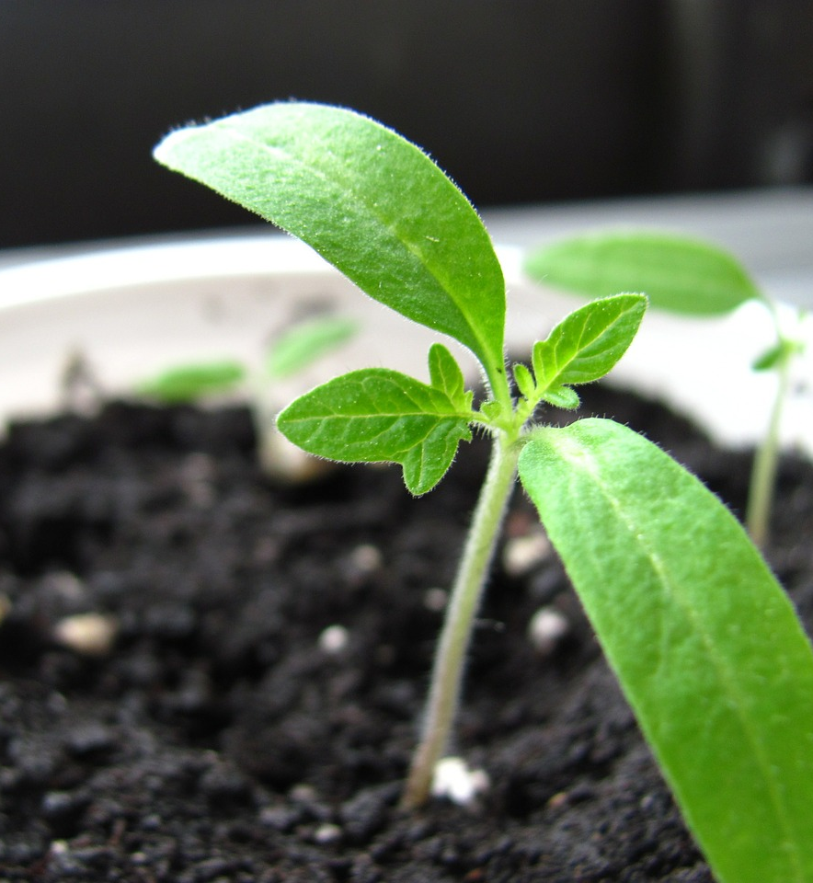
Inhoud
  Doel in het vizier
  Missing Voices
  Opdracht Diversiteit in Beeld
Notes:
Deze les duurt 3 uur, maar kan je aanpassen naar een kortere tijdsduur door het weglaten van stellingen, of de uitwisseling bij de film in te korten. De werkvorm design studio lijkt ons heel relevant, maar kan eventueel ook korter worden gemaakt. Belangrijk is vooral dat er ingezet wordt op verscherping van de doelen. De opdracht is cruciaal. Er moet zeker voldoende tijd zijn om die grondig te overlopen met de studenten zodat zij goed weten wat van hen verwacht wordt.

Slide 4
1. Doel in het vizier: hoe ziet het eruit als het doel bereikt is?
Neem je voorlopige doel voor ogen (cfr. groeibundel)
Stel je voor dat je op het einde van je stage in beeld brengt hoe je omgaat met diversiteit en/of daartoe verbindend samenwerkt. Wat wil je dat er dan anders is dan nu?
  Probeer je dit zo concreet mogelijk voor te stellen en probeer dit weer te geven in een ‘ontwerp’. We weten namelijk dat het vaak beter werkt om je doel te realiseren als je jouw toekomstbeeld zichtbaar maakt. Je kan bv. kiezen voor een schema, tekening, mindmap, een kort script, een aantal staakwoorden, of wie weet iets anders dat je ontwerp tastbaar maakt.
  Verken dit bij elkaar en ondersteun elkaar aan de hand van de hierna volgende richtvragen.
Notes:
In deze fase willen we de doelen zo scherp mogelijk in beeld krijgen. Je laat iedereen de leervraag of het doel van de vorige les er bijnemen en geeft even de tijd om dit eventueel nog wat bij te sturen. Je zal misschien merken dat het niet zo evident is voor iedereen om zijn doel meteen scherp voor ogen te hebben. Misschien hebben sommige studenten eerder vage ideeën, maar krijgen ze het nog niet concreet verwoord. Het kan dan helpen om zich in te beelden hoe het eruit zou zien als het doel bereikt is. Dit helpt om het doel te concretiseren, en het scherper voor ogen te krijgen. Stel dat de studenten op het einde van het schooljaar in beeld brengen hoe ze omgaan met de diversiteit, hoe ziet hun klaspraktijk er dan uit? Waaraan merken we dat hun doel bereikt is? Het kan krachtig zijn om hen dit toekomstbeeld effectief te laten ‘ontwerpen’. Dit kan aan de hand van een schema, mindmap, tekening,… De vorm maakt op zich niet uit, maar belangrijk is dat ze het zich zo concreet mogelijk proberen voor te stellen. Hiervoor werken ze samen met elkaar en kunnen ze elkaar verhelderende vragen stellen. Je kan hen zelf laten kiezen met wie ze samenwerken. Het kan interessant zijn om samen te werken met iemand die een gelijkaardig idee of doel voor ogen heeft, maar het kan ook interessant zijn om juist samen te werken met een student die een heel ander doel voor ogen heeft.

Slide 5
1. Doel in het vizier: Design studio
DOEL
Welk doel heb je nu voor ogen?
Is dit enkel een doel voor jou,
of zijn er leerlingen, ouders, collega’s of anderen die misschien hetzelfde willen, die dit ook belangrijk
vinden?
Wat zou de winst zijn van het bereiken van dit doel
  voor jezelf?
  voor (bepaalde) leerlingen of ouders?
  voor collega’s of andere partners waarmee we samenwerken, voor het schoolteam?
2. ONTWERP VAN HET DOEL
Hoe stel jij het je in de praktijk voor wanneer het doel bereikt is?
Wat zie je jezelf, de leerlingen, ouders, collega’s of anderen doen?
Waaraan zal je merken dat je doel bereikt is?
Wat zal er veranderd zijn? Hoe zal de klas of (leer)omgeving er anders uitzien?
Wanneer zal je tevreden zijn? Wanneer zal je vinden dat dit effectief bijdraagt aan een meer inclusieve leeromgeving?
Wie of wat zou het ontwerp nog sterker kunnen maken?

Slide 6
2. Doel in het vizier: Design studio
3. MOGELIJKE EERSTE STAP OF ACTIE
je nodig om dit ook werkelijk te doen?
Als dit is wat je graag wil bereiken, wat kan dan een eerste stap zijn in die richting? Wat zijn nog mogelijkheden?
Als je meteen aan de slag zou kunnen gaan, wat zou je dan willen doen? Wat zie je nu al zitten? Wat ga je nu aanpakken?
Wie of wat hebWie of wat kan je daarbij helpen?
Wanneer en waar wil je dit doen?
Hoe wil je dit juist aanpakken? Hoe gaat dit dan precies in zijn werk?
Waaraan zal je merken dat de eerste stap gelukt is?

Slide 7
Post-it-muur
Noteer naam en concrete doelen/leervragen op een post-it-muur
Jullie bekijken elkaars doelen en noteren inspirerende acties, werkvormen, ideeën,… bij
Eventueel zoeken jullie een aantal studenten om in een volgende les mee samen te werken op basis van een gelijkaardig doel
Notes:
Dit kan ook met een padlet gebeuren, waardoor er nadien geen foto’s meer nodig zijn, of het overschrijven van de vragen niet meer nodig is. Een padlet geeft ook heel snel weer welke leervragen voorkomen, of ze kunnen gebundeld worden, of studenten eventueel op dergelijke manier kunnen worden samengeplaatst.

Slide 8
Inhoud
  Doel in het vizier
  Missing Voices
  Opdracht Diversiteit in Beeld

Slide 9
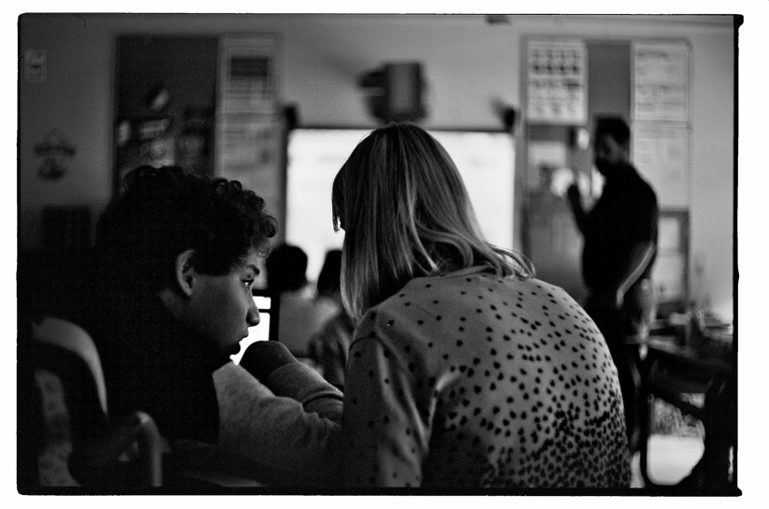
Missing Voices
Notes:
Uit onderzoek blijkt dat ouderbetrokkenheid erg belangrijk is voor het schoolsucces en het welbevinden van leerlingen.
Dit geldt des te sterker voor leerlingen met een diverse etnisch-culturele achtergrond, kinderen uit gezinnen met een lagere socio-economische status en kinderen met specifieke noden. Leerkrachten en ouders gaan elkaars ervaringen en expertise nodig hebben om met de diversiteit aan taal, cultuur en mogelijkheden van kinderen om te gaan en alle ontwikkelingskansen te benutten.
Vele scholen erkennen het belang van ouderbetrokkenheid en leveren mooie inspanningen om de samenwerking met ouders te versterken, andere scholen zijn nog zoekend hoe dit vorm kan krijgen, bij nog andere scholen staat het niet bovenaan hun prioriteitenlijst.
De ouder stem komt dus niet altijd even sterk aan bod. Dit geldt ook voor leerlingen, ook zij worden niet altijd gehoord bijvoorbeeld hun toekomstperspectief beluisteren of hun ervaring met aanpassingen die in de klasgebeuren.
Het gaat dus nog te vaak om een vergeten stem die nochtans onmisbaar is in ieder (inclusief) schoolverhaal.
In deze les brengen we de stem van ouders en leerlingen binnen via fragmenten uit de documentaire Inclusief, downloadbaar op het Potential platform. De werkvormen zijn gebaseerd op het didactisch pakket, dit is eveneens te downloaden op het platform.

Slide 10
Ellen Vermeulen (regisseur)
“Mijn voornaamste doel is om een film te maken die dicht bij de kinderen blijft, ik wil over de kinderen vertellen en zo dicht als mogelijk bij hun standpunt blijven. Ik kan niet in hun schoenen lopen maar door veel tijd met hen door te brengen, wil ik iets vertellen dat waarachtig is.” (Ellen)
Notes:
Een film maken over inclusief onderwijs is geen eenvoudige opgave. We worden al snel meegezogen in de discussie of we nu voor of tegen inclusief onderwijs moeten zijn. Of we focussen op wat er niet is in het onderwijs, wat we missen of meer willen: bijvoorbeeld extra geld, extra paar handen en extra middelen.
Ellen Vemeulen – de regisseur van de documentaire Inclusief- is weggebleven van deze discussies. Zij heeft zich gefocust op de kinderen in het verhaal. Ze is heel dicht bij de kinderen gebleven. Door te filmen op ooghoogte van de kinderen, ervaart de kijker de beleving van de kinderen. Door de ogen van de jongeren wordt inclusie heel tastbaar en concreet. We krijgen een beeld hoe het er aan toe gaat in de klas, thuis, op bossenklassen, op weg van en naar school etc. Soms is dat prachtig en krijgen we beelden te zien zoals we inclusief onderwijs voorstellen, soms is dit niet het geval. De documentaire schetst geen beeld van inclusie waar alles rozengeur en maneschijn is. Het geeft wel een beeld hoe leerkrachten, kinderen, ouders en ondersteuners met zijn allen hard werken.

Slide 11
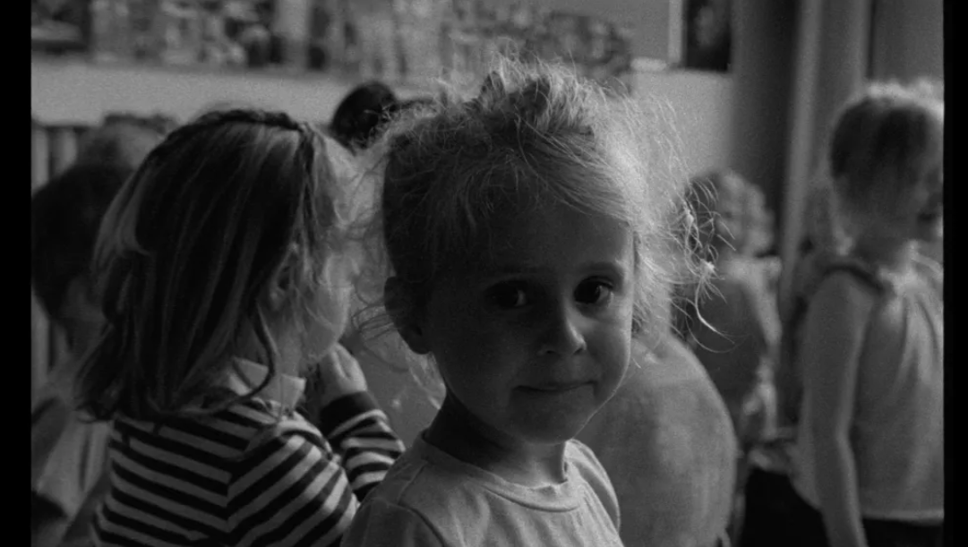
Notes:
We gaan kort in op de keuzes van de regisseur. Deze keuzes bepalen hoe de kijker wordt meegenomen in het verhaal en zeggen iets over hoe er naar diversiteit wordt gekeken.
Zwart – wit
De film is zwart/ wit gefilmd. Dit is een heel bewuste keuze want als het gaat over diversiteit zijn we vaak op zoek naar de uitzondering, het individuele kind dat anders is dan de andere. Door de keuze van zwart/ wit gaat iedereen op in het geheel en komt de focus terug op de gehele klaspraktijk, het gezinsleven. De context komt terug in beeld.
Traagheid
De film nodigt uit om heel gedetailleerd te kijken. Op het eerste zicht lijken sommige scenes niet zo speciaal of anders. Het zijn geen grote mirakels die er gebeuren in de klas of in de thuiscontext. Het zijn kleine zaken die vaak in de relatie liggen tussen mensen. Het gaat over hoe mensen tegen elkaar spreken, hoe de leerkracht het kind aanmoedigt, een jam-sessie tussen jongeren,… Door in te zoemen en tijd te nemen krijgen we de kans om goed en aandachtig te observeren.

Slide 12
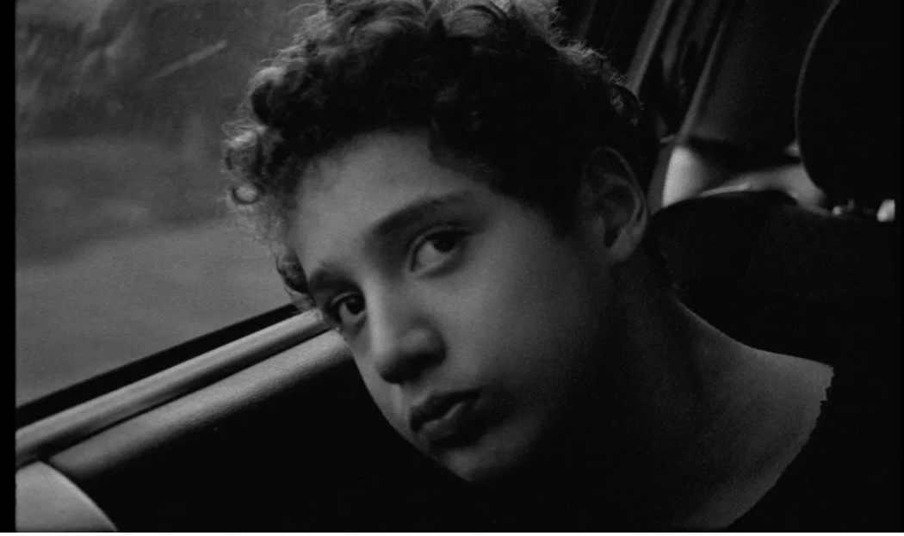
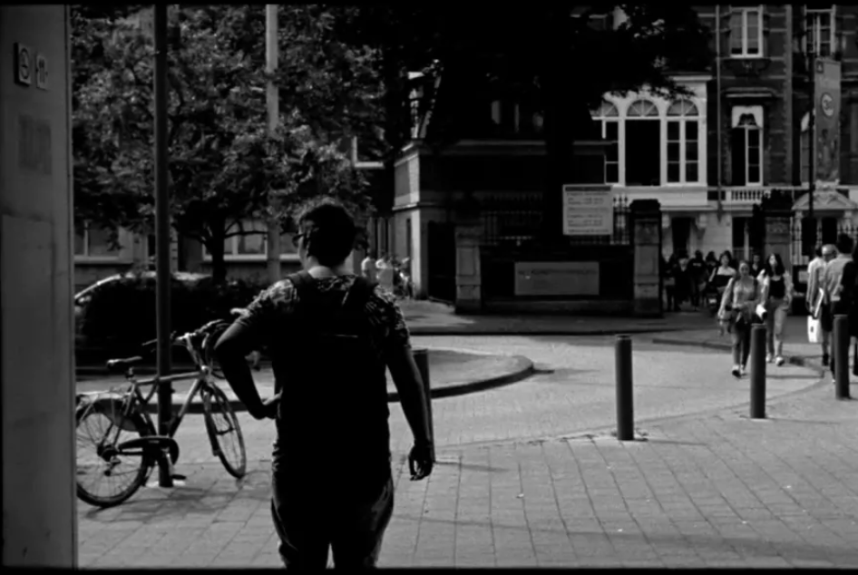
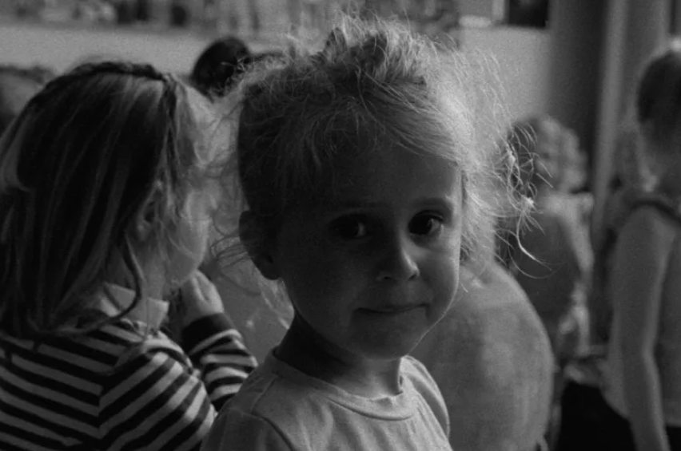
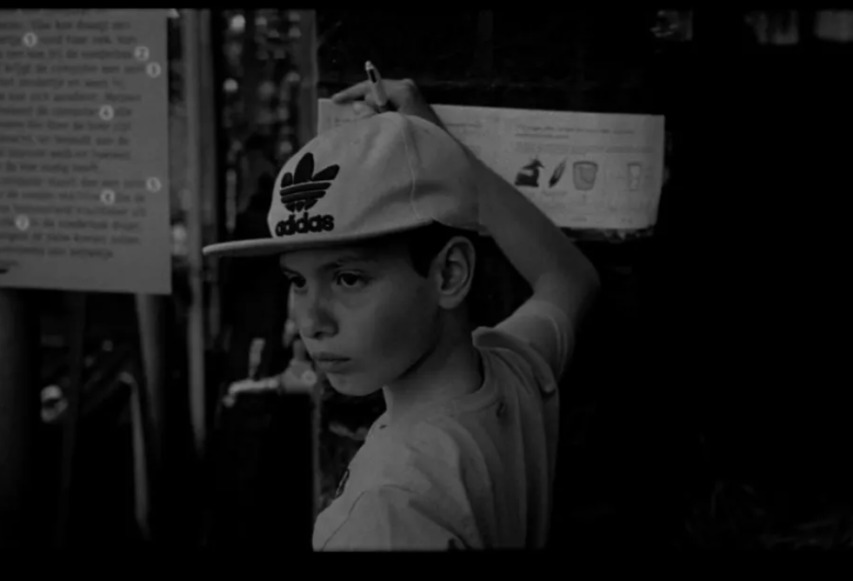
Notes:
Diversiteit aan jongeren
De keuze is gemaakt om met vier verhalen, vier jongeren te werken.
Diversiteit komt in zijn breedheid naar voor:
Er is verschil in leeftijd
Er is verschil in gender
Er is verschil in ondersteuningsnoden
Er is verschil in onderwijsniveaus
Er is verschil in sociaal economische status

Slide 13
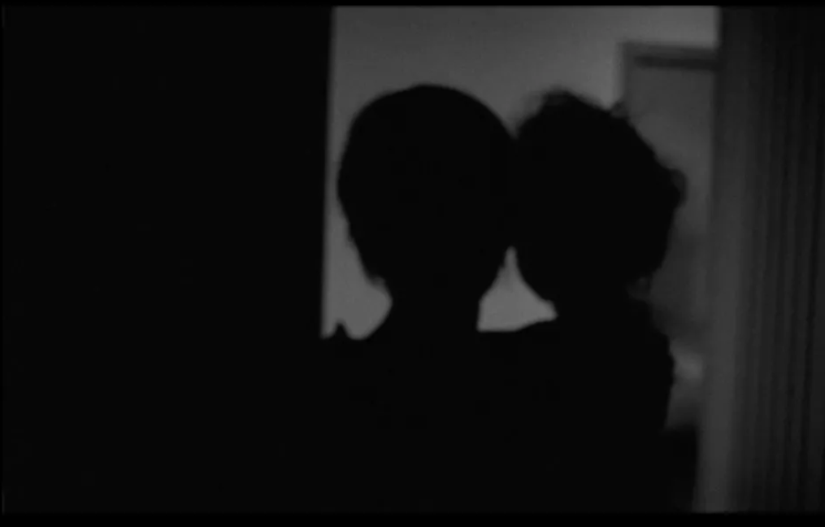
Notes:
Ouders en thuiscontext
Er is ook aandacht voor ouders en de thuiscontext van kinderen.
Het is van belang om de verbinding met thuis te blijven zien. Kinderen hun dag start niet om 8.30 aan de schoolpoort, er gebeurt veel – er voor en er na…
Tijdens het filmproces is er veel aandacht voor ‘ethiek’ geweest. Hierdoor is de keuze gemaakt om de labels of de ondersteuningsnoden van de jongeren niet te benoemen (enkel wanneer zij dit zelf vermelden).
Je kan merken dat de regisseur een hechte band heeft opgebouwd met de ouders, gezinnen, leerkrachten,… ze geven ons een inkijk in hun prive ruimte/ leven… we vragen dan ook om hier met het nodige respect naar te kijken.
We nodigen je vooral uit om te luisteren en het met alle openheid te ontvangen. De film toont de verhalen van deze vier kinderen/ jongeren en laat zien hoe inclusie werkt in onze Vlaamse context.
Voor de begeleider
Keuze fragmenten:
We moedigen aan om met de vier fragmenten (Rosie, Sami, Irakli, Nathan) aan de slag te gaan. Een variatie in beelden maakt dat andere zaken opvallen, of dat je nadenkt over hoe het er op een later moment kan toegaan, of wat er wel of niet mogelijk is als er ondersteuning aanwezig is etc.
Selectie scene:
Rosie: 30:37- 40:00
Sami: 22:09 - 28-26 dan nog een stukje uit de klas: 1: 07 -einde film
Irakli : 43:28- 47: 18 en dan nog een laatste stukje gesprek ouder 1:03- 1: 06
Nathan: 47:42- 51:08
Een mogelijkheid is dat je eerst de trailer bekijkt – zo heb je een beeld van de vier kinderen die aan bod komen. https://vimeo.com/307219668​
Daarna laat je telkens per kind een selectie van beelden zien – zie minuten. (Niet allemaal samen dat vraagt veel observatie vermogen. Het is van belang om het gefaseerd te doen).
Daarna wordt er in een kleine groepjes gewerkt rond een aantal vragen, waarbij we eerst nog inzoemen op de situaties en sterk observeren en daarna de link leggen het eigen handelen/ eigen professionaliteit.
Weerstand
Soms ervaren leerkrachten weerstand om de korte fragmenten te bespreken. Het is daarbij belangrijk om te benadrukken, dat het klopt dat je niet over alle informatie beschikt maar dit geldt ook wanneer kinderen later instromen, of bij het begin van het schooljaar. In plaats van dit als een obstakel te zien- nodigt het uit om goed te kijken en na te denken over onze uitspraken. Wat zien we, wat weten we, wat vermoeden we enz. Het bekijken en bespreken van de fragmenten heeft als doel om dialoog te bekomen.

Slide 14
Wat heb je gezien?
Wat viel je op?
Wat dacht je?
Wat voel je?
Wat wil je delen?
Notes:
Begeleider
Na het bekijken van de film, laat je eerst de bedenkingen en eerste gedachten toe. Vanuit het inspirerend coachen vinden we het belangrijk om ruimte te laten voor gevoelens. Laat bestaan wat terugkomt. Je kan als begeleider vooral aandacht schenken aan de boodschap en/of vragen samen te vatten. Het is van belang om te benadrukken dat er geen foute vragen of antwoorden zijn.
Laat de studenten 5 min. individueel noteren en daarna uitwisselen in kleine/ grote groep (afhankelijk van de veiligheid binnen de groep).

Slide 15
Door de ogen van Rosie
Wat zie je Rosie doen?
Hoe kijkt Rosie naar haar leerkracht/ klasgenoten? Wat betekent de leerkracht/ de klasgenoten voor Rosie?
Notes:
We oefenen ons observatie en inlevingsvermogen aan de hand van een aantal vragen. We gaan eerst nog wat dieper het perspectief van de jongere innemen, daarna van de leerkracht en tenslotte van de ouders (wanneer zij in beeld komen). Daarna verbreden we ons perspectief en staan stil bij de gehele situatie/ context. Wat vinden we daar sterk aan en waar liggen nog uitdagen? Daarna staan we stil bij ons eigen handelen.
Iedere jongeren is ook gekoppeld aan een thema- dat samenhangt met inclusief onderwijs.
Voor de begeleider
Bespreken van de fragmenten
Best in groepjes werken zodat er veel uitwisseling kan zijn.
-We oefenen eerst het observatievermogen en inleefvermogen van de leerkrachten. Het is van belang om hen te verplichten in eerste instantie bij de beelden te blijven. Leerkrachten zijn geneigd om vlug naar hun eigen ervaringen te gaan, de kinderen in hun klas- waarbij ze dan gemakkelijk naar die ene uitzondering gaan.
Het is van belang om nog even bij het perspectief van het kind te blijven.
Daarom stellen we vragen om eerst goed te observeren wat Rosie doet en hoe de wisselwerking met haar omgeving in elkaar zit (Hoe kijkt Rosie naar haar leerkracht/ klasgenoten? Wat betekent de leerkracht/ de klasgenoten voor haar? )
- Daarna gaan we over naar de leerkracht en staan we stil bij het perspectief van de leerkracht. We stellen de vragen om eerst te observeren wat de leerkracht allemaal doet. We willen hier de focus op wat de leerkracht allemaal doet, de talenten van de leerkracht- Leerkrachten zijn geneigd om te zien wat de leerkracht niet doet of moeilijk vindt.
- Daarna gaan we over naar de ouders en staan we stil bij hun perspectief. We stellen vragen om te observeren wat de ouders allemaal denken? Welke twijfels zij hebben?
- Daarna staat de groep stil bij context/ situatie van Rosie – hierbij hebben we oog voor wat er krachtig is en waar er nog kansen liggen.
Ten slotte worden er acties bedacht, wat een leerkracht zou kunnen doen om de participatie van Rosie nog te versterken
Na een 15 -tal minuten geeft de begeleider een seintje om terug te koppelen naar de gehele groep/ plenair.

Slide 16
Door de ogen van…
Wat zie je de leerkracht doen?
Wat spreekt je aan in de acties die de leerkracht?
Welk beeld heeft de leerkracht over onderwijs? Hoe kijkt zij naar kinderen? Wat is belangrijk voor de leerkracht?

Slide 17
Door de ogen van…
Wat zie je de ouders doen? Welke vragen en twijfels hebben de ouders? Is dat voor beide ouders hetzelfde?
Welk beeld hebben de ouders over onderwijs? Wat wensen zij voor Rosie?

Slide 18
De context van Rosie
Wat vind je krachtig in Rosie haar situatie?
Waar zie je nog kansen om Rosie te laten participeren?

Slide 19
Inclusie vraagt actie!
Wat zijn mogelijke acties die jij als onderwijsprofessional (leerkracht of ondersteuner) kan doen om er mee voor te zorgen dat Rosie kan participeren in de klas en bij de klasgroep hoort?

Slide 20
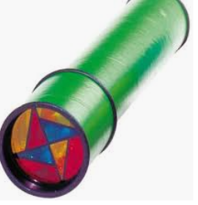

Caleidoscoop
Kinderen, ouders, leraren, ondersteuners,…
Inclusie, normalisatie, segregatie, …
Verantwoordelijkheden en posities…
Angst, twijfel, onzekerheden bij iedereen
  Het vraagt een constant balanceren en afwegen….
Notes:
Samenwerken met ouders geeft hetzelfde effect als kijken door een caleidoscoop. Het brengt andere perspectieven binnen. Er komen andere vragen, twijfels binnen waar we normaal niet bij stilstaan. Verschillende perspectieven brengen een rijkelijke dialoog op gang.
Kinderen, ouders, leraren, ondersteuners,… = door met verschillende betrokkenen samen te werken komen er andere perspectieven binnen. Bijvoorbeeld de twijfels van de ouders van Rosie of de overgang wel vlot gaat verlopen, Rosie die duidelijk aangeeft dat ze verder wil spelen,…
Inclusie, normalisatie, segregatie, …= binnen de school moeten er eindtermen en doelen gehaald worden – of in de kleuterklas willen we dat kinderen een knutselwerkje meenemen voor moederdag- door de druk komt het normalisatie principe naarvoor. Het hartje zal gemaakt worden – zonder veel ruimte voor Rosie haar inbreng of tempo te volgen. Hier moeten we ook mild in zijn, het zijn ook verwachtingen die naar leerkrachten leven.
Verantwoordelijkheden en posities… = verschillend – de ouders zijn continue persoon en eerste verantwoordelijk – het is belangrijk om hen mee te nemen in alle informatie en beslissingen, hoe moeilijk dat besprekingen ook kunnen zijn
Angst, twijfel, onzekerheden bij iedereen= niemand weet de antwoorden, zowel ouders als leerkrachten moeten dit kunnen geven- we weten niet hoe Rosie het zal doen in de volgende klasgroep….

Slide 21
Door de ogen van Sami
Wat zie je Sami doen?
Hoe kijkt Sami naar zijn leerkracht/ klasgenoten? Wat betekent de leerkracht/ de klasgenoten voor Sami?

Slide 22
Door de ogen van…
Wat zie je de leerkracht doen? Wat spreekt je aan in de acties die de leerkracht?
Welk beeld heeft de leerkracht over onderwijs?

Slide 23
Door de ogen van…
Wat zie je de ouders doen?
Wat zou de ouder graag wensen?

Slide 24
De context van Sami
Wat vind je krachtig in Sami zijn context?
Waar zie je nog kansen om Sami te laten participeren?

Slide 25
Inclusie vraagt actie!
Wat zijn mogelijke acties die jij als onderwijsprofessional (leerkracht of ondersteuner) kan doen om er mee voor te zorgen dat Sami kan participeren in de klas en bij de klasgroep hoort?

Slide 26
Beeldvorming
Ondersteuningsbehoeften Positieve waarderen en benutten
Kind een stem geven
Alle schakeringen van de diamant laten zien
  Het vraagt openheid en onvoorwaardelijke geloof in veranderbaarheid
Notes:
Ondersteuningsbehoeften Positieve waarderen en benutten (vb. diversiteit ook brengt – samenwerking)
Kind een stem geven
Alle schakeringen van de diamant laten zien
Het vraagt openheid en onvoorwaardelijke geloof in veranderbaarheid

Slide 27
Door de ogen van Irakli
Hoe ervaart Irakli zijn klas? Wat spreekt je aan in de acties van de leerkracht?
Wat vind je krachtig in Irakli zijn context?
Waar zie je nog kansen om Irakli te laten participeren?

Slide 28
Door de ogen van…
Wat zie je de ouders doen? Welke vragen en twijfels hebben zij?
Welk beeld hebben de ouders over onderwijs? Wat wensen de ouders?

Slide 29
Inclusie vraagt actie!
Wat zijn mogelijke acties die jij als onderwijsprofessional (leerkracht of ondersteuner) kan doen om er mee voor te zorgen dat Irakli kan participeren in de klas en bij de klasgroep hoort?

Slide 30
De mythe van geen betrokken ouders
Betekenis die ouders geven aan school, leerkrachten, ondersteuning
Schipperen tussen gerustheid en ongerustheid
Vragen rond zorg en ondersteuning (link gelijke kansen)
Educare = zorg is leren en leren is zorg
Notes:
De ouders van Irakli hebben vaak ervaren dat ze als niet betrokken werden gezien.
Reden :
Taal is een barriere
Idee dat men dacht dat de ouders niet betrokken waren- ouders gingen er vanuit dat de school de expertise had.
Waarden verschillen – godsdienst is heel belangrijk voor de ouders, moeilijk om een plaats te geven op school
Dus misconceptie- het is dus heel belangrijk om betekenis te bevragen van de ouders … niet zomaar invullen
Schipperen tussen gerustheid en ongerustheid- veel vragen gaan daar over van ouders Hoe gaat het met mijn kind? Is het blij? Eet het zijn boterhammen?
Vragen rond zorg en ondersteuning (link gelijke kansen) – kan school meewerken aan gelijke kansen (is vaak een gesprek dat niet gevoerd wordt)
Educare – zorg is leren en leren is zorg – scholen maken een onderscheid – een kunstmatige scheiding tegenwoordig.

Slide 31
Door de ogen van Nathan
Wat zie je Nathan doen?
Hoe kijkt Nathan naar zijn leerkracht/ klasgenoten? Wat betekent de leerkracht/ de klasgenoten voor Nathan?

Slide 32
Door de ogen van…
Wat zie je de leerkracht doen? Wat spreekt je aan in de acties van de leerkracht?
Welk beeld heeft de leerkracht over onderwijs?

Slide 33
De context van Nathan
Wat vind je krachtig in Nathan zijn context?
Waar zie je nog kansen om Nathan te laten participeren?

Slide 34
Inclusie vraagt actie!
Wat zijn mogelijke acties die jij als onderwijsprofessional (leerkracht of ondersteuner) kan doen om er mee voor te zorgen dat Nathan kan participeren in de klas en bij de klasgroep hoort?

Slide 35
Inhoud
  Doel in het vizier
  Missing Voices
  Opdracht Diversiteit in Beeld

Slide 36
3. Opdracht: Diversiteit in beeld

Slide 37
Breng je eerste stap in de praktijk. Maak deze stap klein, concreet, realiseerbaar en probeer die uit. Betrek waar mogelijk je leerlingen, ouders, collega’s, directie of anderen. Stel dat we daarbij even een vlieg zouden mogen zijn op jouw klasmuur. Wat zou je ons dan willen laten zien? Maak dit zichtbaar in twee korte filmclips van 1 à 3 minuten. Daarin probeer je (een deel van) je eerste stap in beeld te brengen en toon je wat jij onderneemt om bij te dragen aan het creëren van een inclusieve leeromgeving. Inclusief onderwijs in de praktijk proberen realiseren, is fijn als het lukt. Je mag wel eens genieten van zo’n glundermoment. Vaak is de realiteit complexer dan vooraf gedacht. Dat geeft niet, want blunderen mag. Fouten maken kan namelijk veel leerkansen opleveren.
Probeer in de 1ste filmclip eerst en vooral iets wat al lukt in beeld te krijgen. Je kan bijvoorbeeld een werkvorm tonen, een leersituatie, een leer- of evaluatiemateriaal, een interactie met één leerling of een groep leerlingen, een overleg met een ouder of een collega,...
Je selecteert verder ook een 2de filmclip. Daarin geef je weer waar je nog een uitdaging ziet voor jezelf. Je brengt (een deel van) je eerste stap in beeld waarvan je het gevoel hebt dat het niet liep zoals gehoopt.
Je kan telkens zelf een klein stukje filmen met een camera of je GSM of je vraagt het aan een collega of medestudent. Je filmt best een aantal keren. Lukt het filmen echt niet, dan kan je ook enkele foto’s maken of een collage of tekening waarmee we de klassituatie kunnen voor ogen krijgen. De bedoeling is dat we samen beter zicht krijgen op jouw eerste stap binnen de realiteit van jouw klas(sen), bij jouw leerlingen. Je brengt deze filmclips mee naar de volgende les.
Notes:
Spreek over de opdracht praktisch goed af met de studenten
Wat is er nodig om te kunnen filmen?
Wie filmt zelf? Wie wil liever dat iemand komt observeren of filmen? Wanneer?
Wanneer en hoe wil je het beeldmateriaal als coach bekijken?
Opvolging van filmen op de stageschool

Slide 38
Beeld als medium om te leren
Wat is nodig om ieders veiligheid te garanderen bij het idee van filmen?
Voelt het kwetsbaar aan om te (laten) filmen? Wat heb je nodig om daarmee om te gaan?
Wat is de mogelijke kracht van filmen en/of gefilmd worden?

Slide 39
Bedankt!

